Slide 1
?
Warum sind Frauen trotz gewandelter Geschlechterrollen, eines hohen Bildungsniveaus und vielfältiger arbeitsmarktpolitischer Maßnahmen und gesetzlicher Regelungen noch immer in Leitungsfunktionen von Politik und Wirtschaft unterrepräsentiert?
?

Slide 2
Der lange Weg nach oben –
Frauen in Führungspositionen
Charlott Kurt - 558149

Slide 3
Auswahl des Buches und der Genderproblematik
Vorstellung des Buches
Vorstellung der Genderaufsätze – zentrale Thesen
3.1 Aufstiegsbarrieren von Frauen
3.2 Geschlechtersterotype – die Mythen
3.2.1 Kompetenzmythen
3.3 Bezug zum Buch
4. Ergebnisse
5. Diskussion
6. Quellenverzeichnis
Gliederung

Slide 4
26 % weibliche Führungskräfte in der Privatwirtschaft
26 % Frauen in den Aufsichtsräten
7 % Frauen im Vorstand
!
1. Auswahl des Buches

Slide 5
Sheryl Sandberg ist eine US-amerikanische Geschäftsfrau
Bestärkung von Frauen nach Führungspositionen zu streben
2. Vorstellung des Buches
Berichtet in ihrem Buch aus ihren eigen Erfahrungen
Buch ist eine Mischung aus eigenen Geschichten und wissenschaftlicher Grundlage
Sheryl Sandberg fordert dazu auf, sich beruflich richtig reinzuhängen.
Sie macht gleichzeitig klar, dass dies auch bedeutet private Abstriche zu machen

Slide 6
1. Genderaufsatz:
Julia Jane Tonn (2016): Frauen in Führungspositionen : Ursachen der Unterrepräsentanz weiblicher Führungskräfte in Unternehmen.
Schwerpunkt: Gender als Teil der Organisationsforschung
Zentrale These:
“Geschlechterungleichheit wird zum größten Teil selbst in Organisationen hergestellt, vermittelt und fortgesetzt.“
3. Vorstellung der Genderaufsätze:
zentrale Thesen
2. Genderaufsatz:
Dagmar Preißing (2019: Unterrepräsentanz von Frauen in Führungspositionen - auch ein Phänomen der Arbeitswelt 4.0?
Frauen in der Arbeitswelt 4.0 - Chancen und Risiken für die Erwerbstätigkeit
Schwerpunkt ist auf die zukünftige Arbeitswelt von Frauen
Zentrale These:
“Die gläserne Decke wird in der Arbeitswelt 4.0 weiterhin eine tragende Rolle spielen.“

Slide 7
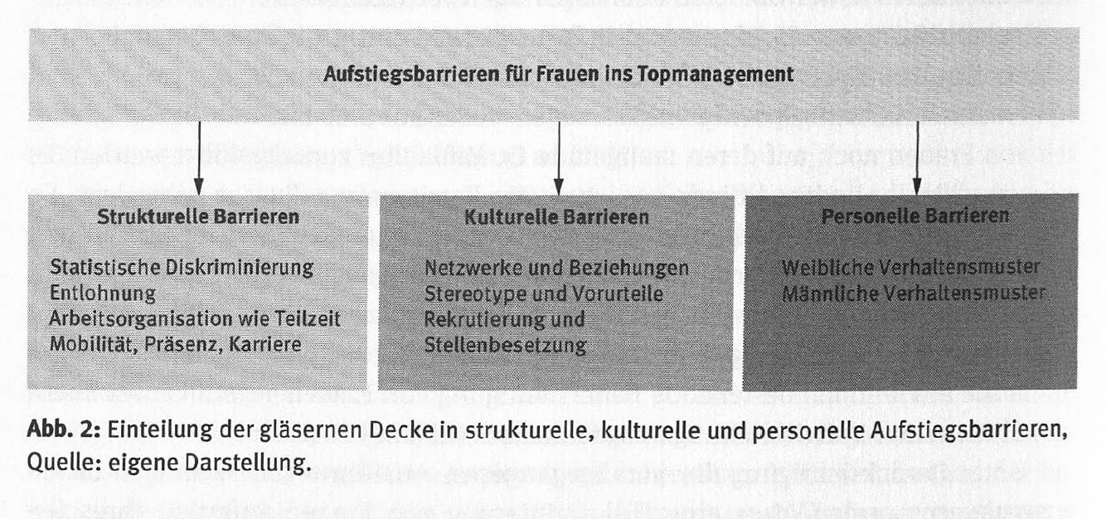
Nach Preißing:
3.1 Aufstiegs- barrieren für Frauen

Slide 8
Nach Tonn:
Kompetenzmythen
z.B. Frauen sind nicht in der Lage eine Organisation zu führen
2. Ökonomiemythen
z.B. Frauen sind ein erhöhtes Kostenrisiko durch eine mögliche Mutterschaft
3. Männermythen
z.B. Männer haben Angst vor Frauen im Management
4. Mythos, um die Frau im Management
z.B. weibliche Eigenschaften werden als Defizit angesehen
3.2 Geschlechter-stereotype:
Die Mythen

Slide 9
Mythos: „Frauen wollen den Aufstieg gar nicht wirklich“
Annahme eines Geschlechterunterschiedes in der Karriereorientierung und dem Karriereverhalten.
Unterstellt Frauen
mangelnde Motivation,
unzureichendes Selbstvertrauen
Geringe Bereitschaft von Machtkämpfen
Studien wiesen ein „Selbstunterschätzersyndrom“ bei Frauen nach
Misserfolg bei Frauen = Inkompetenz
Misserfolg bei Männer = externe Einflüsse
3.2.1
Kompetenzmythen

Slide 10
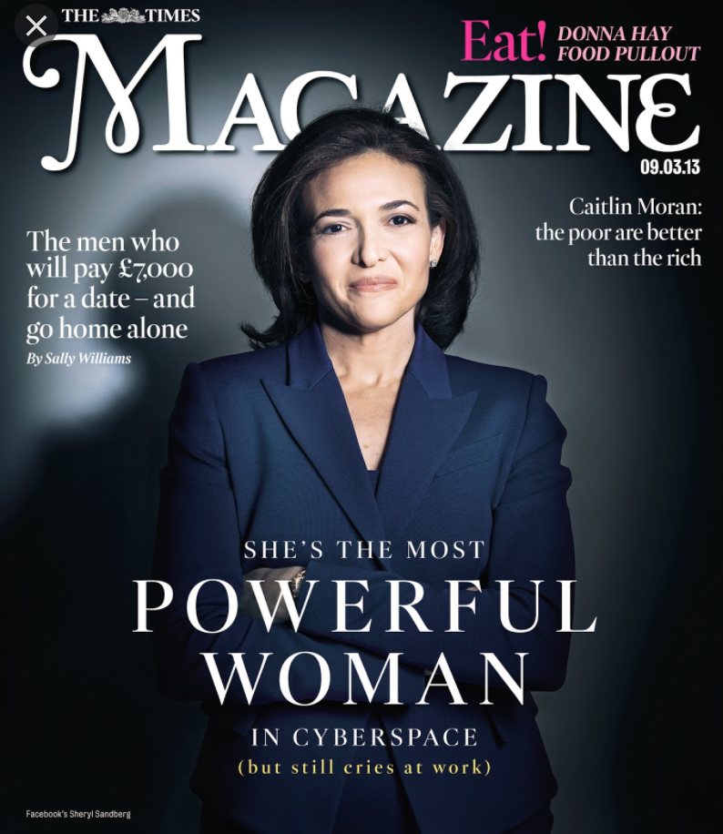
Bezug zu Sheryl Sandberg –
Kapitel „Setz euch an den Tisch.“
1. Situation:
Sandberg wurde von Forbes 2011 auf Platz 5. der „most powerful woman“ gewählt
Sie war peinlich berührt – nicht stolz
„Ich bezweifele, dass ein Mann so davon überwältigt worden wäre, dass andere ihn für mächtig halten“.
3.3 Bezug zum Buch
2. Situation:
Gespräche mit Mitarbeitenden
Frauen sind im Gegensatz zu Männern deutlich weniger selbstbewusst
„Ich bin mir einfach nicht sicher, ob ich da gut drin bin“
„ Ich muss in meinem jetzigen Posten noch viel lernen“.

Slide 11
Ergebnisse von Tonn und Preißing zeigen auf, dass Mythen deutliche Nacheile in Bezug zur Karriere der Frauen aufweisen.
Realitätsgehalt ist dennoch schwer einschätzbar
Stereotype = leisten einen erheblichen Beitrag als Aufstiegsbarriere für Frauen
Sehr vielschichtiges Thema
Auch Frauen sind Mitgestalterinnen von Aufstiegsbarrieren
4. Ergebnisse

Slide 12
Was denkt ihr?!
Wie weit stehen sich Frauen in Bezug auf den Kompetenzmythos wirklich selbst im Weg und haben das stereotypische Denken selbst verinnerlicht?
und
Brauchen wir Männerquoten mit einer Obergrenze und Frauenquoten mit einer Untergrenze für das Management, um den Gendergap in Führungspositionen zu schließen?
5. Diskussion

Slide 13
Buch:
Sandberg, S. (2015) Lean In: Frauen und der Wille zum Erfolg. Berlin: Ullstein Taschenbuch
Genderaufsatz:
Tonn, J. (2016) Frauen in Führungspositionen : Ursachen der Unterrepräsentanz weiblicher Führungskräfte in Unternehmen. Wiesbaden :Springer VS.
Preißing, D. (2019) Unterrepräsentanz von Frauen in Führungspositionen. Auch ein Phänomen der Arbeitswelt 4.0? In (S. 41-119) in Frauen in der Arbeitswelt 4.0 - Chancen und Risiken für die Erwerbstätigkeit. Berlin: Degruyter
6. Quellenverzeichnis

Slide 14
Bundesministerium für Justiz und Verbraucherschutz (2020) Pressemitteilung: Frauen in Führungspositionen: Freiwillig tut sich wenig - nur feste Vorgaben wirken unter https://www.bmjv.de/SharedDocs/Pressemitteilungen/DE/2020/061020_FuePogII.html abgerufen am 05.07.2020
Bildquellen
http://momentsbypeach.blogspot.com/2014/02/book-club-lean-in-by-sheryl-sandberg.html
https://www.alamy.com/stock-photo-chief-operating-officer-of-facebook-sheryl-sandberg-presents-her-book-55744514.html
6. Quellenverzeichnis

